Slide 1
Паттерны проектирования: Стратегия (Strategy)
МКД 03.01 «Технология разработки программного обеспечения»

Slide 2
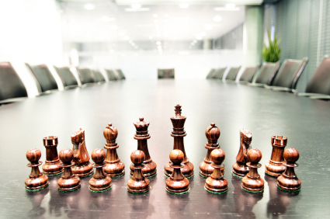
Стратегия (Strategy)
Стратегия — поведенческий шаблон, который позволяет выбрать поведение программы в процессе выполнения в зависимости от контекста путем инкапсуляции нескольких алгоритмов в разных классах.
Notes:
Посмотрим примеры программы, которая не использует паттерн, затем улучшим ее с использованием паттерна. В конце – тест на понимание, + д/з. Если хотим освоить паттерны, то д/з выполнять необходимо, иначе информация пройдет мимо, и когда надо будет вспомнить – ничего не получится. Необходимо будет реализовать паттерн – на примере Расчета з/пл И – обнаружить пример данного паттерна в своеу ДР или придумать пример, где он нужен – и реализовать его!

Slide 3
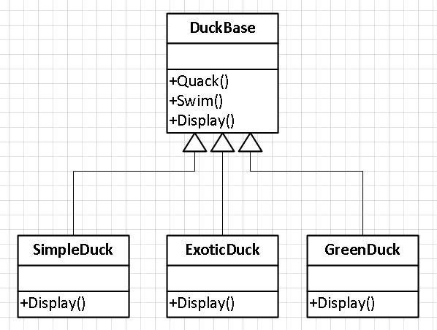
Архитектура программы «Утки»
Базовый класс
Утки умеют:
крякать, плавать, показывать себя
Реализации различных видов уток
Notes:
Рассмотрим успешную ИТ компанию, по разработке игр. Игра «Утки» - успешная симуляция утинного пруда, которые умеют крякать, клавать и т.д. Она очень успешна, для всех известных платфом, бешенный успех. Есть утки обычные, экзотические, зеленые. Т.е есть возможность показывать в пруду разные классы уток, происходящие от базового класса, которые к тому же умеют крякать, плавать ну и показывать себя. Метод Display абстрактный, т.к. наши утки должны показать каждая себя по своему. И три класса наследника. Реализуем классы, которые будут соответствовать указанной схеме.

Slide 4
Базовый класс: DuckBase
public abstract class DuckBase
{
public void Quack()
{
Console.WriteLine("Quack! Quack!");
}
public void Swim()
{
Console.WriteLine("I'm swimming");
}
public abstract void Display();
}
Notes:
Любой класс утки, который будет реализовывать этот класс, сможет сказать Кря-Кря, сказать, что она плывет. И обязательно должен будет реализовать у себя абстрактную функцию Display.

Slide 5
Классы-наследники: SimpleDuck, ExoticDuck, GreenDuck
class SimpleDuck : DuckBase
{
public override void Display()
{ Console.WriteLine("Hi! I'm a Simple Duck!"); }
}
class ExoticDuck : DuckBase
{
public override void Display()
{ Console.WriteLine("Hi! I'm a Exotic Duck!"); }
}
class GreenDuck : DuckBase
{
public override void Display()
{ Console.WriteLine("Hi! I'm a Green Duck!"); }
}
Notes:
Классы-наследники, реализующие класс DuckBase, переопределяют метод Display(). Они могут делать это все каждый по своему.

Slide 6
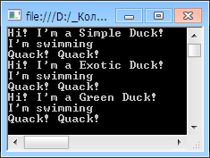
Класс Program: полиморфизм
class Program
{ static void Main(string[] args)
{
List<DuckBase> ducks = new List<DuckBase>();
ducks.Add(new SimpleDuck());
ducks.Add(new ExoticDuck());
ducks.Add(new GreenDuck());
foreach(var duck in ducks)
{
duck.Display();
duck.Swim();
duck.Quack();
}
Console.ReadKey();
}
}
Notes:
Используем принцип ООП Полиморфизм: создадим список из DackBase, добавим в него несколько различных уток. И в цикле их переберем. Каждая будет себя отображать, плавать, и крякать.
Все круто: утки выдерживают полиморфизм (используем базовый класс DuckBase, но отображается каждая себя по разному. Но наша реализация будет хромать.

Slide 7
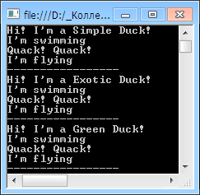
DuckBase: метод Fly и его вызов
public abstract class DuckBase
{ ...
public void Fly()
{ Console.WriteLine("I'm flying"); }
}
class Program
{ static void Main(string[] args)
{ ...
foreach(var duck in ducks)
{ ...
duck.Fly();
Console.WriteLine("----------------");
} ...
}
}
Notes:
У нас крутое приложение! Конкуренты скопировали. И конкуренты сделали фичу: утки стали летать. Мы в класс DuckBase добавим новый метод Fly(). Вызовем его. Утки летают вокруг озера. Все круто! Мы опять впереди!
Но через два дня после релиза, вбегает менеджер проекта с криками: «Раздолбаи! Всех уволю! Ничего делать не можете! Кто так программы пишет?» Мы в раздумье: «Что? Почему? Все красиво. Утки летают. И даже программная реализация по уму – классы, наследование... В чем же дело?»

Slide 8
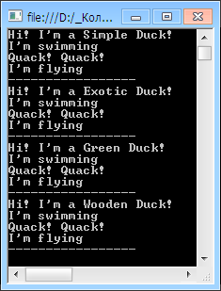
WoodenDuck: деревянная утка
class WoodenDuck : DuckBase
{
public override void Display()
{ Console.WriteLine("Hi! I'm a Wooden Duck!"); }
}
class Program
{ static void Main(string[] args)
{ ...
ducks.Add(new WoodenDuck());
...
}
}
Notes:
Однако никто даже не мог подумать, что один программист увидел у конкурентов деревянную утку-манок, которая тоже могла плавать в пруду и которая тоже безумно нравилась клиентам этого приложения (по отзывам). Программист создает эту утку таким же способом, как и у всех. Все здорово. НО! Деревянные утки НЕ летают!!! И НЕ крякают! Ну ладно, пусть утка манок крякает! Но летать она точно не может. Наша архитектура рухнула. Все серьезные умы, все архитекторы отдела сели думать: как же так? Как сделать таким образом, чтобы утки могли летать в зависимости от своего типа, от своего физического типа: может она летать или не может.

Slide 9
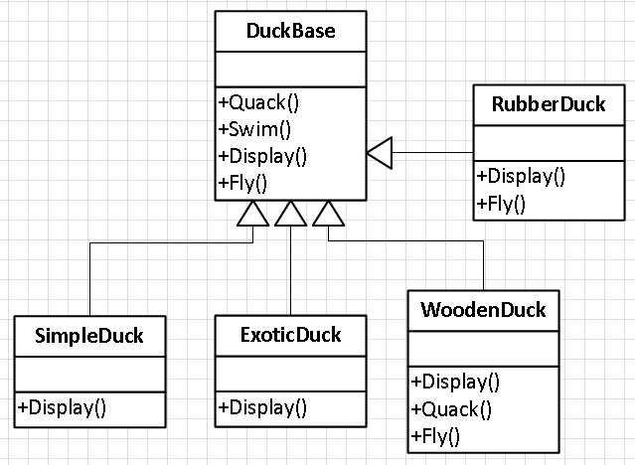
Новая архитектура с полетами
Резиновая утка не умет летать
Деревянная утка не умет ни летать, ни крякать
Notes:
Вот что получилось у наших великих архитекторов. Ничего нового не появилось, у DuckBase все теже 4 метода, однако методы Fly и Quack объявлены виртуальными. В таком случае мы при реализации RubberDuck, поскольку эта утка не умеет летать, мы переопределим метод Fly и просто сделаем его пустым – положим в него заглушку. Для WoodenDuck, поскольку деревянная утка не умеет ни крякать, ни летать, мы переопределим оба метода, и оба метода сделаем пустыми.

Slide 10
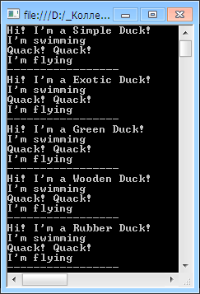
Резиновая утка: RubberDuck
class RubberDuck : DuckBase
{
public override void Display()
{ Console.WriteLine("Hi! I'm a Rubber Duck!"); }
}
class Program
{ static void Main(string[] args)
{ ...
ducks.Add(new RubberDuck());
...
}
}
Notes:
Все утки летают и крякают, чего не должно быть. Внесем изменения.

Slide 11
Виртуальные методы
Fly() и Quack()
public abstract class DuckBase
{
public virtual void Quack()
{
Console.WriteLine("Quack! Quack!");
}
public void Swim()
{
Console.WriteLine("I'm swimming");
}
public virtual void Fly()
{
Console.WriteLine("I'm flying");
}
public abstract void Display();
}
Notes:
Делаем методы Fly и Quack виртуальными

Slide 12
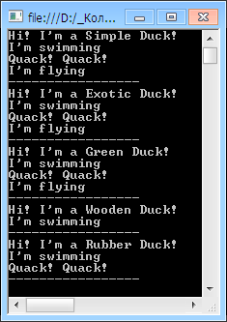
Реализация виртуальных методов
class RubberDuck : DuckBase
{
public override void Fly()
{ }
}
class WoodenDuck : DuckBase
{
public override void Fly()
{ }
public override void Quack()
{ }
}
Notes:
И в деревянной утке переопределяем методы, удалив в них все лишнее.
В резиновой уточке переопределяем только метод Fly, пердполагая, что она умеет крякать через свистульку. Запустив, видим, что утки ведут себя адекватно. В принципе, такая архитектура уже достаточно неплохая. НО! Если у нас будут и дальше добавляться новые виды уток, которые будут уметь плавать, не уметь крякать, уметь крякать, но не уметь плававать, и т.д. – вариантов море! И будет куча методов-заглушек. А это уже не есть хорошо. Да и вообще уже в приницпе не хорошо, когда нам приходится постоянно что-то делать однотипное, т.е наше первоначальное решение не работает. Получается, мы делаем заглушку, затычку, КАСТЫЛЬ!

Slide 13
Интерфейсы: IFlyable, IQuackable
public interface IFlyable
{
void Fly();
}
public interface IQuackable
{
void Quack();
}
Notes:
Давайте думать, как этого можно избежать. На ум может прийти такая вещь: мы вместо кряканья, плавания, полетов сделаем интерфейсы. ??????? Поместим это не в базовый класс, а в отдельные интерфейсы. Добавим новые интерфейсы. И будем в них определим лишь два метода. Если удалить из DuckBase методы Fly и Quack, то что мы получим? (сразу хочу сказать, что мы не получим ничего хорошего…)

Slide 14
Изменения в базовом классе и классах-наследниках
public abstract class DuckBase
{
public void Swim()
{
Console.WriteLine("I'm swimming");
}
public abstract void Display();
}
class ExoticDuck : DuckBase, IFlyable, IQuackable
{
public override void Display()
{ Console.WriteLine("Hi! I'm a Exotic Duck!"); }
public void Quack()
{ Console.WriteLine("Quack! Quack!"); }
public virtual void Fly()
{ Console.WriteLine("I'm flying"); }
}
Notes:
Удаляем в базовом классе методы Fly и Quack (рекомендую заремарить). Уток делаем наследниками от интерфейсов в зависимости от их типа. Берем утку, и реализуем интерфейсы, затем реализуе методы из интерфейсов Fly и Quack. И так со всеми классами… (Достаточно для трех)

Slide 15
Ошибки компиляции: решение
class Program
{ static void Main(string[] args)
{ ...
foreach(var duck in ducks)
{
duck.Display();
duck.Swim();
if(duck is IQuackable)
(duck as IQuackable).Quack();
if(duck is IFlyable)
(duck as IFlyable).Fly();
}
}
}
Notes:
ОШИБКА компиляции: некоторые утки не реализуют некоторые методы.
Придется при вызове «городить огород». Результат адекватный, но !!! Простое изменение интерфейса – куча усилий, огромное количество переписываний кода, в разных файлах. А если у нас сотня уток? Любое изменение в алгоритм полета – значит надо все 100 классов поменять. А если добавить еще «Махнуть хвостиком», надо будет снова в 100 классах это реализовывать.

Slide 16
Проблемы текущей реализации
  При использовании наследования некоторые классы наследуют ненужный функционал
  При использовании интерфейсов необходимо повторно реализовывать один и тот же код во всех классах
  Проблема дальнейшего сопровождения программы
  ИЗМЕНЕНИЯ – главный враг проектирования
Notes:
Мы задумываемся, переходим к работе мозгом наших архитекторов, которые решат за нас эту проблему, покажут, что мы сделали не так. Они должны собраться, подумать и родить уникальное решение, котрое избавит нас сразу от всех этих хлопот. Побудем архитекторами и подумаем. Выявим проблемы текущей реализации. 1) … В этом мы смогли убедиться, когда добавили древянную и резиновую уточки, и они стали летать и крякать. В общем – бардак. 2) … Реализация интерфейсов в данном случае – слишком трудоемкий процесс и один тот же код (например, махание крыльями во время полета) приходится реализовывать во всех классах, которые умеют летать. 3) И если нам придется сопровождать данный продукт, вносить изменения в алгоритм полета или звуки кряканья, то мы на выходе должны получить как можно меньше усилий. Однако в данном случае нам придется задействовать всех наших разработчиков, чтобы они меняли всю сотню уток, которые наплодятся к тому времени на нашем озере. Почему так происходит? 4) Потому что изменение – само изменение – главный враг проектирования. Потому, что если мы спроектировали программу единожды и все работает хорошо, то в случае, если произойдут изменения концепции, идеи, или возможностей, то они, эти изменения могут существенно повлиять на то, как наша программа будет работать. Собственно, мы наглядно в этом убедились, когда казалось бы вроде бы хорошая архитектура наследования и повторного использования кода за счет изменения базового функционала, вся эта идея рухнула, как только мы придумали сделать уток летающими.

Slide 17
Принцип проектирования
  Отделите изменяющиеся части приложения от тех, которые изменяться не будут, и объедините их в отдельный аспект
  Надо программировать на уровне интерфейсов, а не на уровне реализаций
Notes:
Чтобы этого избегать, рекомендуется следовать некоторым принципам проектирвоания. Один из этих принципов – отделить изменяющиеся части приложения от тех, которые изменяться не будут. И выделить эти изменяющиеся части как отдельный некий аспект. Еще один принцип проектирования (а точнее – реализации) того, что мы задумали – это программирование на уровне интерфейсов. Частично я это показала на примере использования не конкретных классов уток, мы пользовались полиморфизмов, создавали список из базового класса уток, и в него добавляли конкретные реализации этих уток. Программированеи на уровне интерфейсов еще более абстрагирует нас от реальных реализаций тех или иных поведений, когда мы используем все функции из интерфейса, и понятия не имеем о том, как эти функции реализованы. Давайте руководствуясь этими принципами проектирвоания, попробуем выделить те части, которые остаются неизменными, и те части которые будут менять время от времени.

Slide 18
Отделение аспектов
Постоянные части | Переменные части
Display
Quack
Fly
Swim
Notes:
Посмтрим. Вот то, что у нас сейчас есть. В постоянных частях мы заложили все 4 метода у уток: … Однако, как только у нас получились некие изменения и получились проблемы, нам стало ясно, что это не верный вараинт. Давпйте подумаем, как должно быть. Очевидно, что метод Display он обязан остаться в постоянных частях, потому что каждая утка, какой она не была, она обязана переопределить этот метод, чтобы как-то отобразить себя на экране. Если этого не произойдет, то утка не отрисуется, и утки практически не сущетсвует. Более того, у нас метод абстрактный, и это обязывает даже на уровне классов и компилятора. Метод Swim в нашем случае тоже может быть постоянным методом, потому что плавают утки все… иначе это уже не утка. Я не знаю ни одной утки, которая бы не плавала в воде. Поэтому этот метод врядли изменится, если изменится, то перенес его потом. Осталвем этот метод в постоянных частях. Теперь дело доходит до Quack и Fly – тех самых методов, котрые нас сбили с толку, разрушили все наши концепции, заставили нас изрядно попотеть, краснеть перед менеждерами, извиняться и вообще чувствовать себя несколько отсталыми людьми. Поэтому мы понимаем, что метод Quack и Fly должны переместиться в район переменных частей и обосноваться там в виде каких-то отдельных модулей. Как это реализовать – посмотрим на коде, а забегая вперед, могу сказать, что мы будем реализовывать с помощью интерфейсов, но уже по несколько инной, более правильной модели. И более правильным способом.

Slide 19
DuckBase: поля-интерфейсы
public abstract class DuckBase
{
protected IFlyable flyBehaviour;
protected IQuackable quackBehaviour;
public void Quack()
{
quackBehaviour.Quack();
}
public void Fly()
{
flyBehaviour.Fly();
}
}
Notes:
Первое – нужно избавиться от громоздких вещей как if(duck is IQuackable). Но мы избавимся от них не полностью, а частично. Давайте добавим папки для выделения новых элементов, которые мы будем добавлять. ТРИ ПАПКИ: Ducks, Fly, Quack!!! Перенесем, все что связано непосредственнос реализацией уток – в папку Ducks, все с полетами и крканьем – в свои папки. Отделим реализацию постоянных вещей от переменных посредством включения. Не наследования, а включения каких-то классов (точнее – интерфейсов). Вернем в DuckBase первоначальный код (разремарим). Однако, вместо того, чтобы прямо тут писать их реализацию, добавим два поля: flayBehaviour и quackBehaviour. Они protected. Тогда в реализации методов напишем обращение к этим полям. УДАЛИТЬ Virtual!!!

Slide 20
Изменения в классах-потомках
class ExoticDuck : DuckBase
{
public override void Display()
{ Console.WriteLine("Hi! I'm a Exotic Duck!"); }
}
class Program
{ static void Main(string[] args)
{ ...
foreach(var duck in ducks)
{
duck.Display();
duck.Swim();
duck.Quack();
duck.Fly();
}
}
}
Notes:
Убираем у потоков все наследования интерфейсов, и соотвественно реализации их методов, оставляем только использование базового класса. И удаляем проверку на классовость в функции Main.

Slide 21
Класс SimpleQuack
public class SimpleQuack : IQuackable
{
public void Quack()
{
Console.WriteLine("Quack! Quack!");
}
}
public class FlyWithWings : IFlyable
{
public void Fly()
{
Console.WriteLine("I'm flying with my wings");
}
}
Notes:
При запуске – ошибка!!! Поля не определены! Можно убедиться – они пустые. Реализуем эти поля, чтобы ими можно было пользоваться.
Для этого сначала добавим новый класс Обычное кряканье SimpleQuack. Этот класс будет реализовывать интерфейс IQUackable. И будет выводить на консоль. Аналогично класс Лететь с помощью крыльев FlyWithWings

Slide 22
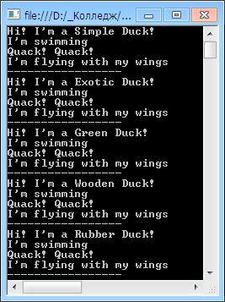
DuckBase: конструктор
public abstract class DuckBase
{
protected IFlyable flyBehaviour;
protected IQuackable quackBehaviour;
public DuckBase()
{
flyBehaviour = new FlyWithWings();
quackBehaviour = new SimpleQuack();
}
...
}
Notes:
Тперь как мы должны заставить классы использовать эти данные реализации. Здесь есть два пути. Первый, и пожалуй, не очень корректный, это оставить базовый класс как есть, и указать в документации, что каждый класс обязан назначить себе класс Behaviour. Это не очень хорошо. Мы сделаем лучше и правильнее. Мы создаем в базовом классе конструктор по умолчанию. В котором мы определим, что FlyBehaviour будет равен new FlyWithWings. (ДОБАВИТЬ ССЫЛКИ using и исправить namespace!!!) Запускаем, все работает, но все утки и летают и крякают!

Slide 23
Классы NoFly и NoQuack
public class NoFly: IFlyable
{
public void Fly()
{
}
}
public class NoQuack: IQuackable
{
public void Quack()
{
}
}
Notes:
У нас имеются простые классы Duck, которые похожи, но с разным методом Draw. Давайте теперь отключим возможность полетов и возможность кряканья. Как это сделать? Очевидно, поскольку у нас есть отдельная структура для кряканья и для полетов, мы можем создать новый класс NoFly от IFlyable и реализуем заглушку. Аналогично класс NoQuack с пустым методов.

Slide 24
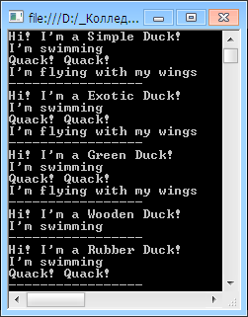
Переопределяем конструкторы
class WoodenDuck : DuckBase
{
public WoodenDuck()
{
quackBehaviour = new NoQuack();
flyBehaviour = new NoFly();
}
}
class RubberDuck : DuckBase
{
public RubberDuck()
{
flyBehaviour = new NoFly();
}
}
Notes:
Теперь для WoodenDuck переопределим конструктор и зададим в наши поля другие классы.
Тоже саоме для резиновой утки. Но исключим только полеты.
Запускаем – все ок! Достаточно простая реализация того, что необходимо было получить.
Еще раз пройдем по программе. Есть базовый класс с 4 методами: абстрактный Draw, котрый длжны все переопределить, Swim, реализованный прямо тут. И два метода переменных – используют внутри себя поля, которые являются интерфейсами. Интерфейсы строят вокруг себя новую структуру классов, котрые позволяеют описать вокруг себя поведение утки в полете и различное кряканье. Мы реализовали два поведения – полет с крыльями и не летать и два в кряканье – обчное и не кряканье. Мы получили легкую возможность модифицировать нашу программу по люьому желани.

Slide 25
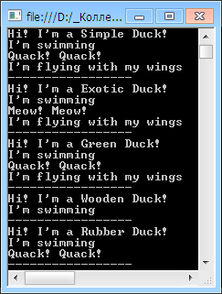
Экзотическое кряканье
public class ExoticQuack : IQuackable
{
public void Quack()
{
Console.WriteLine("Meow! Meow!");
}
}
class ExoticDuck : DuckBase
{
public ExoticDuck()
{
quackBehaviour = new ExoticQuack();
}
}
Notes:
Например, захотелось экзотичсекого кряканья для экзотической утки. Новый класс ExoticQuack, и переопределяем конструктор в классе утки.
Как видите, мы получили довольно стройную архитектуру нашего приложения, которая позволяет нам вносить изменения тогда, когда нам это надо, наиболее простым для этого способом. Мы выделили отдельно реализацию изменяющихся вещей – полета и кряканья, отделили их от реализации общего базового функционала, и вынесли их в две различные структуры – одна структура классов, отвечающая за полеты, дургая структура классов – отвечающая за кряканье. Исходняа структура классов уток осталась неизменной, и в итоге, использует функционал Fky и Quack внутри себя, но его не реализует. Также, хочу заметить, мы говорили про программированеи на уровне интерфейсов, и как раз в реализации базового класса мы это используем. У нас есть два поля, которые являются интерфейсами. И поэтому мы можем в любой момент применить для них любую реализацию, которые мы захотим: (перечислить имеющиеся) Это и есть плюс интерфейсного функционирования. Применяем полиморфизм и подставляем полю любую реализацию, которую мы захотим.

Slide 26
Динамическое изменение полета и кряканья
public abstract class DuckBase
{
protected IFlyable flyBehaviour;
protected IQuackable quackBehaviour;
public void SetQuackBehaviour(IQuackable newQuackBehaviour)
{
quackBehaviour = newQuackBehaviour;
}
public void SeFlyBehaviour(IFlyable newFlyBehaviour)
{
flyBehaviour = newFlyBehaviour;
}
}
Notes:
Если мы захотим динамически изменять модель полетов и кряканья, мы сможем сделать следующее. Создаем в базовом классе новые методы.

Slide 27
Игрушечная утка
Notes:
Создадим игрушечную утку, которой можно делать различные апгрейды.

Slide 28
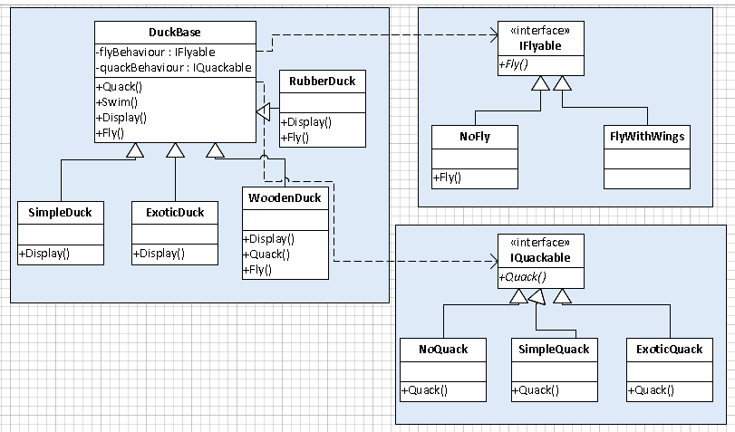
Паттерн Стратегия (Strategy)
Notes:
Если бы было несколько типов поведения, и много классов – была бы неуправляемая структруа. В данном раскладе получилось все хорошо.
То, что мы реализовали – и есть паттерн Стратегия: отделение функционала какого-то поведения в отдельную структуру на основе интерфейса,и потом сипользованеи этих действий вниутри уже структуры классов и есть Стратегия. Как бы стратегия полетов или стратегия кряканий. Рассмотрим структуру наших классов после внесенных всех изменений. Слева набор всех классов, реализующих уток и наследующих DuckBase. 4 метода и 2 поля, которые являются интерфейсами. Эти интерфейсы выделены в отдельные группыу, которые отделены от реализации уток, В них собраны отдельные аспекты, которые могут быть взаимозаменяемыми. Еслить интерфейс IFlyable, который определяет метод Fly, и есть два класса, которые реализуют интерфейс, переопределяют метод Fly каждый в своей манере: пустой (для тех, кто не умеет летать) и Полет с крыльями.

Slide 29
Итоги
  Паттерн Стратегия определяет семейство алгоритмов, инкапсулирует каждый из них и обеспечивает взаимозаменяемость
  Принцип проектирования: отделить постоянные части программы от изменяемых
  Принцип проектирования: отдавать предпочтение композиции нежели наследованию
  Принцип программирования: программируйте на уровне интерфейса, а не реализации
Notes:
Определили семейство алгоритмов полетов и кряканья, выделили их в отдельные структуры, и обеспечили взаимозаменямость с помощью методов Set. И в процессе выполнения программы мы могли менять эти алгоритмы работы на лету.
Также узнали об одном принципе проектирования отделять постоянные части от изменяемых. Изменемые должны вынести отдельно. И использовать ее внутри постоянных частей программы. Еще лучше композиция, чем наследование. Вначале только наследование не смогло нам помочь решить задачу. Чтобы иметь возможность легко менять части системы, надо применять композицию.
Пишем на уровне интерфейса, это более выигрышный вариант, нежели реальный класс.

Slide 30
Спасибо за внимание!
Паттерны проектирования: Стратегия (Strategy)

